Slide 1
昇腾AI创新大赛 昇思MindSpore 模型迁移赛培训

Slide 2
培训内容
模型解读
指导手册解读
动态图性能优化技巧——以llama为例

Slide 3
模型解读
BERT
Clip
T5
Mixtral
Qwen2-MoE

Slide 4
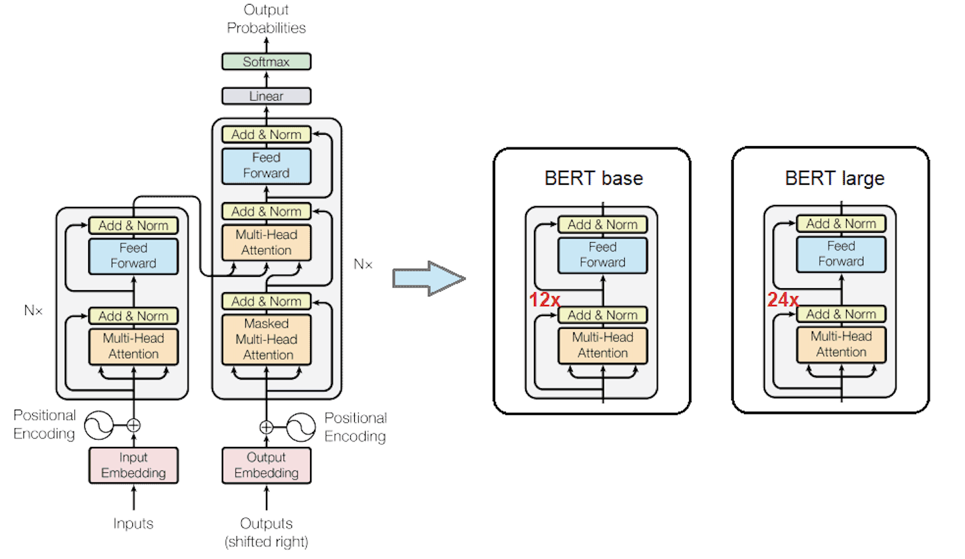
Bert
Transformer-Encoder结构
特点：
结构简单
静态shape
优化点：
执行慢的算子
大算子融合（如flash attention）

Slide 5
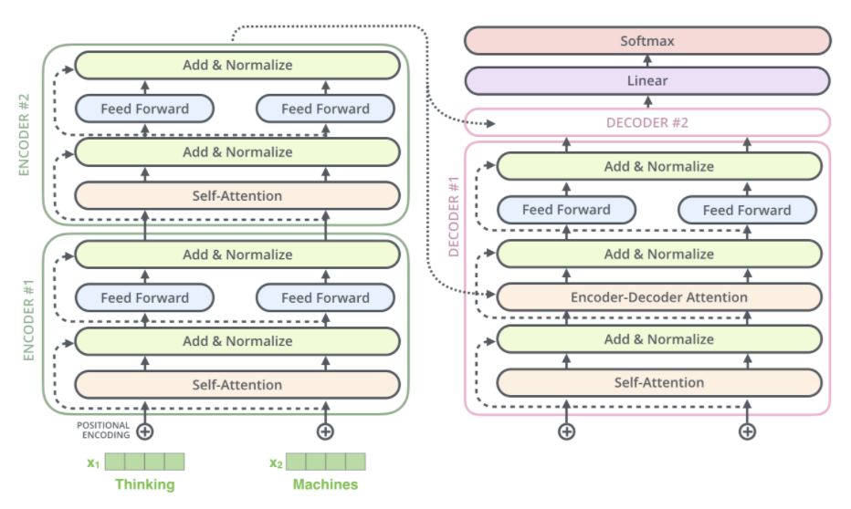
T5
Transformer结构
特点：
Decoder更复杂
可优化点较多
优化点：
执行慢的算子
大算子融合
flash attention
LayerNorm
Position Bias计算加速

Slide 6
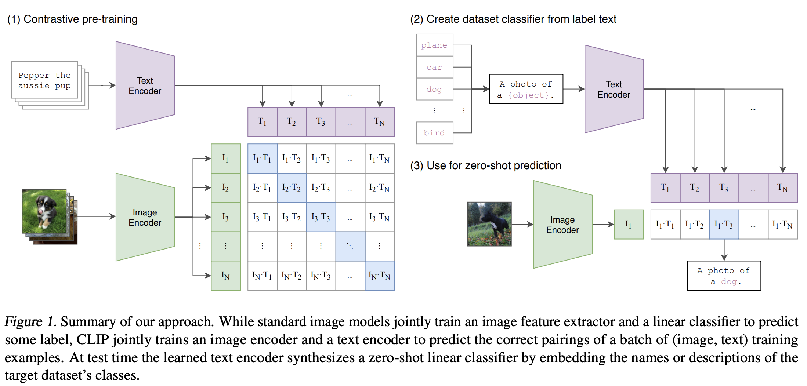
Clip
双Encoder结构
特点：
结构简单
静态shape
优化点：
执行慢的算子
大算子融合（如flash attention）
Vision部分（主要是CNN相关的计算）

Slide 7
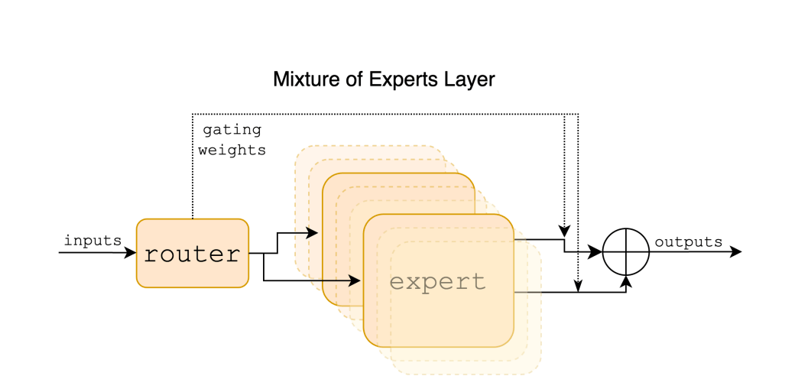
Mixtral/Qwen2-MoE
Transformer-Decoder结构+MoE
特点：
Expert计算很慢
Decoder解码需要KV Cache
优化点：
执行慢的算子
大算子融合
flash attention
LayerNorm
Expert计算部分加速

Slide 8
MindNLP动态图性能优化——llama3-8b
绑核：330ms => 200ms
使用mint替换写法：170ms => 150-160ms
Tensor索引替换为embedding算子：150-160ms => 140ms
swapaxes去掉make_range算子改为python处理：140ms => 120ms
rms_norm换大算子: 120ms => 100ms
Tensor索引全部想办法换成mint(narrow/split): 100ms => 85ms

Slide 9
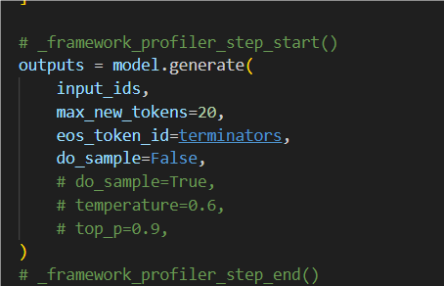
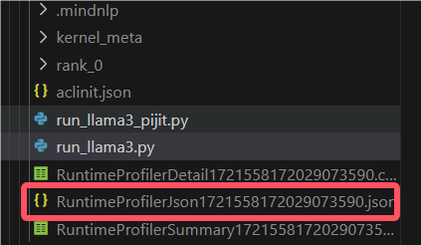
动态图profile
环境变量
export MS_ENABLE_RUNTIME_PROFILER=1
脚本改动
from mindspore._c_expression import _framework_profiler_step_start
from mindspore._c_expression import _framework_profiler_step_end

Slide 10
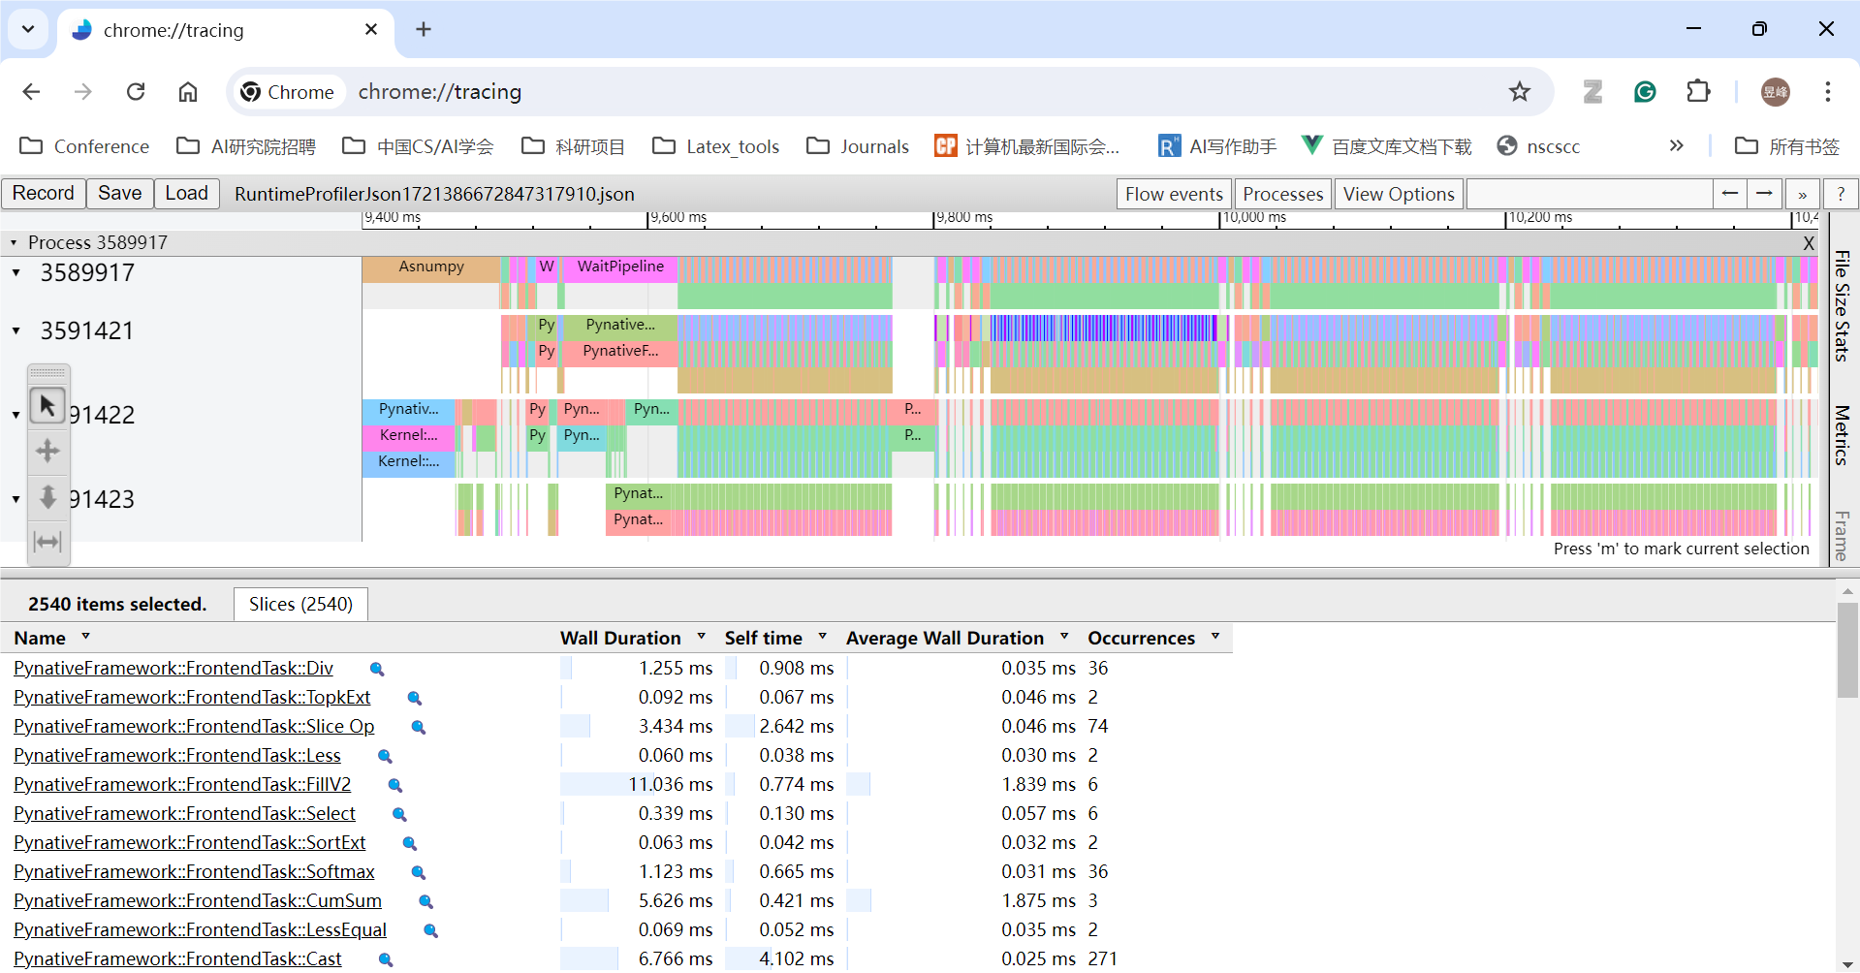
Chrome tracing查看慢的位置

Slide 11
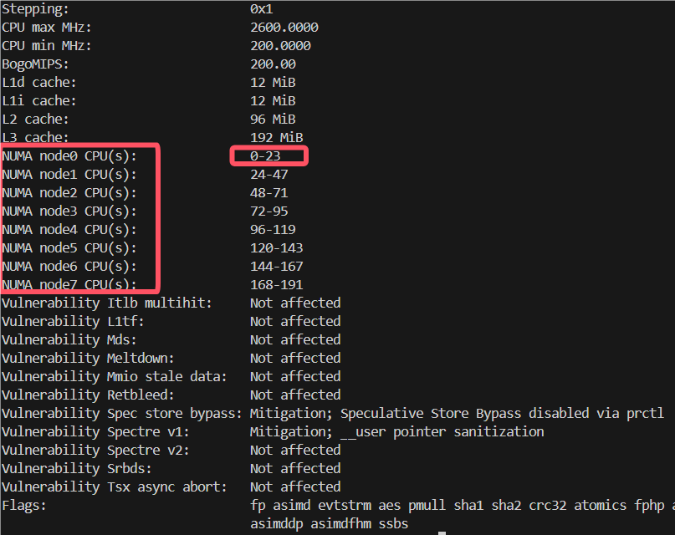
绑核
由于鲲鹏处理器会在Python执行时进行跨核调度（俗称跳核），只要跳核执行性能会慢非常多，严重影响host执行，而动态图本身就是单算子下发，推理场景device侧利用率低，开销大头都在host侧，解决方案就是绑核：
lscpu查看核数
taskset –c 0-23 python xxx.py

Slide 12
使用mint替换写法
如果已经是MindSpore脚本：
ops.xx => mindspore.mint.xx
ops.xx => mindspore.mint.nn.functional.xx
如果是从torch脚本：
torch.xx => mindspore.mint.xx
torch.nn.functional.xx => mindspore.mint.nn.functional.xx
注：Tensor.xxx目前都没有改，需要手动改为mint.xx(x)

Slide 13
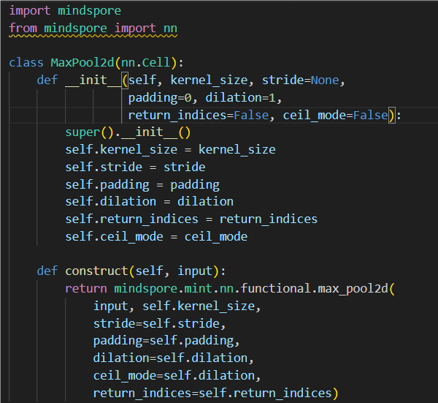
使用mint替换写法
Cell基本没有封装
需要torch.nn.XXXX时，自行封装

Slide 14
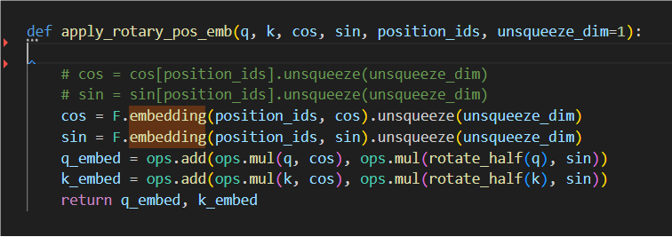
Tensor索引替换为embedding算子
Tensor[Tensor()]索引最后会下发Gather算子
Embedding和Gather算子行为相同（mindspore.nn.Embedding就是用Gather算子实现）
Embedding走aclnn很快

Slide 15
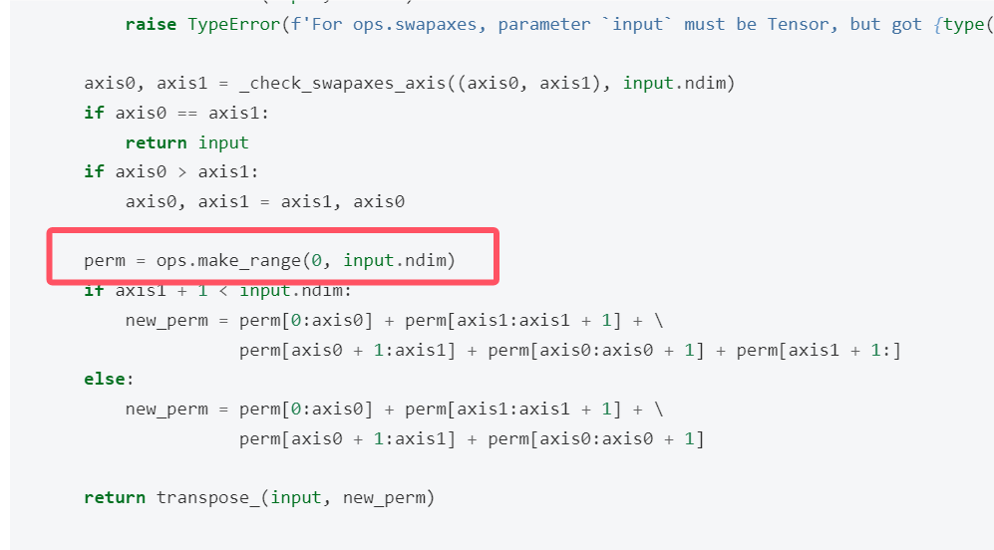
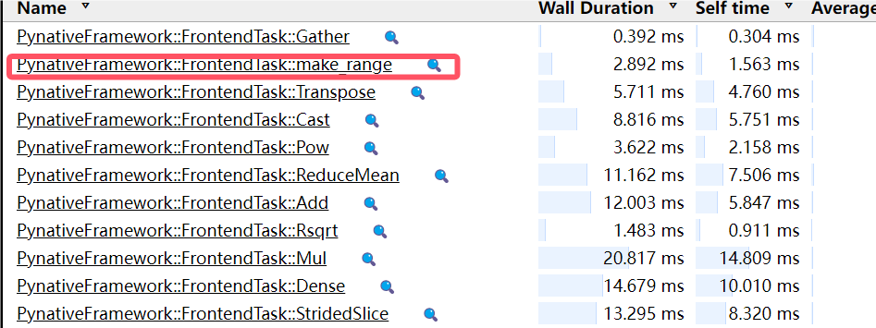
swapaxes去掉make_range算子改为python
make_range算子慢，且完全没必要

Slide 16
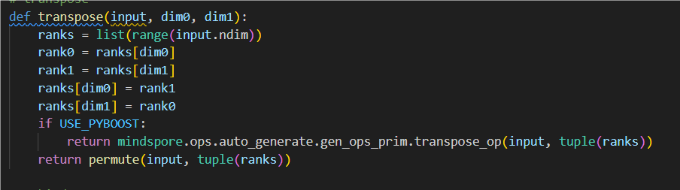
swapaxes去掉make_range算子改为python

Slide 17
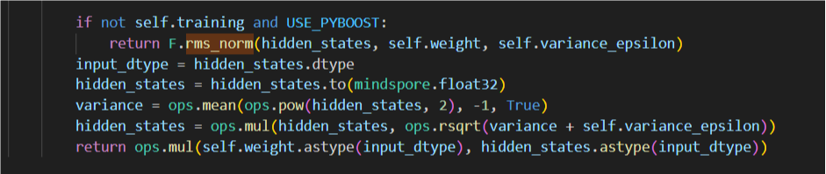
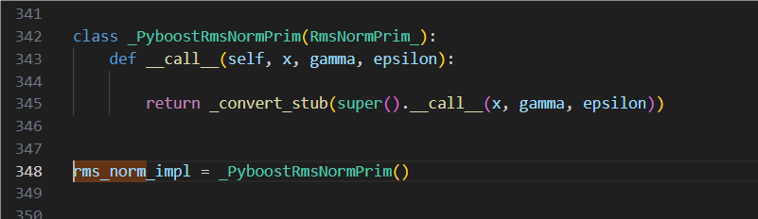
rms_norm换大算子
有大算子一定用大算子

Slide 18
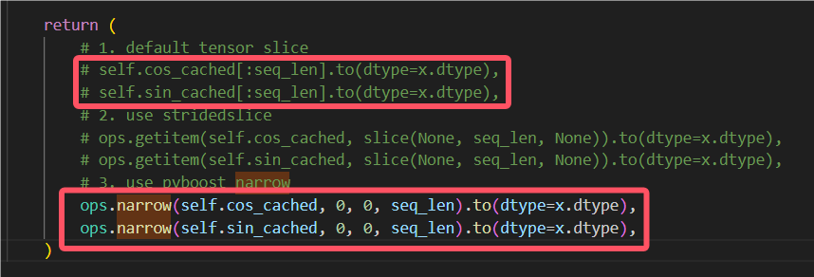
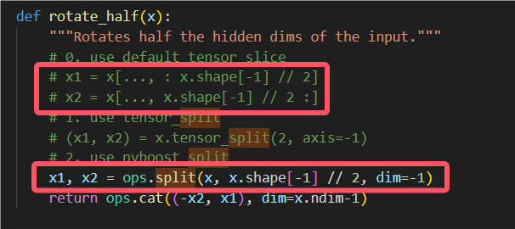
Tensor索引全部想办法换成mint

Slide 19
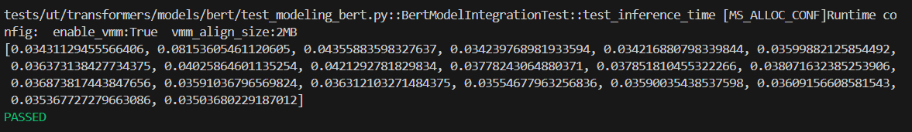
Bert
pytest -vs tests/ut/transformers/models/mixtral/test_modeling_mixtral.py::MixtralIntegrationTest::test_small_model_generate

Slide 20
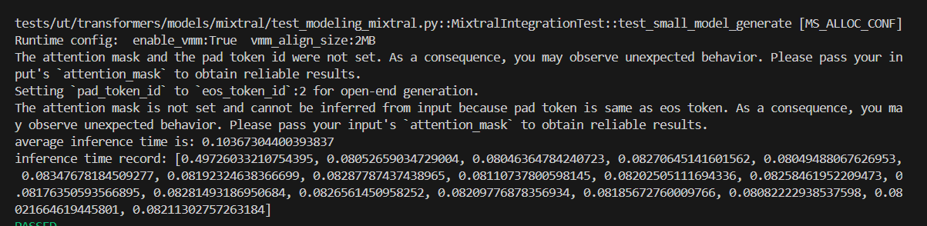
Mixtral
pytest -vs tests/ut/transformers/models/mixtral/test_modeling_mixtral.py::MixtralIntegrationTest::test_small_model_generate

Slide 21
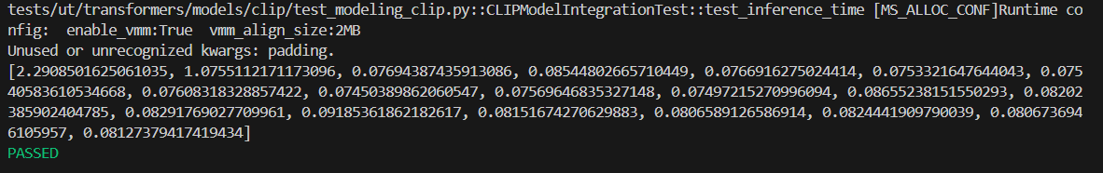
Clip
pytest -vs tests/ut/transformers/models/clip/test_modeling_clip.py::CLIPModelIntegrationTest::test_inference_time

Slide 22
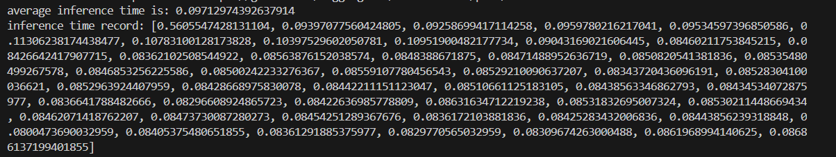
t5
pytest -vs tests/ut/transformers/models/t5/test_modeling_t5.py::T5ModelIntegrationTests::test_translation_inference_time

Slide 23
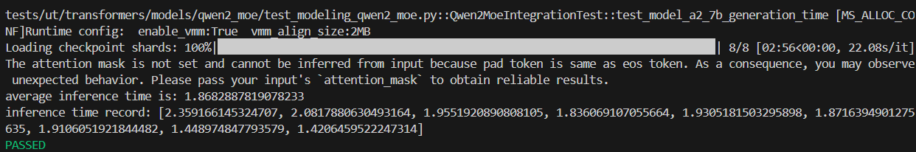
Qwen2 moe
pytest -vs tests/ut/transformers/models/qwen2_moe/test_modeling_qwen2_moe.py::Qwen2MoeIntegrationTest::test_model_a2_7b_generation_time

Slide 24
可使用的优化方法
官方培训的优化技巧；
动态图静态化改造（动态图=>静态图）；
（自定义）大算子接入；
量化加速（要求精度无损量化）；
其他昇腾硬件特有的加速手段。

